Slide 1
ГЛАГОЛ. пОВТОРЕНИЕ

Slide 2
Прослушайте, пожалуйста, текст, а потом ответьте на вопрос.
Светает. Звонит. Просыпаюсь. Собираюсь. Иду. Мерзну. Достаю. Разворачиваю. Нанизываю. Бросаю. Сижу. Жду. «Клюёт!». Подскакиваю. Хватаю. Снимаю. Радуюсь.
- Сколько частей речи использовано при составлении рассказа?
- Какая это часть речи?
- Какая тема нашего урока?

Slide 3
Вам необходимо списать с доски глаголы, поставив ударения
Диктант по упражнению
Звонит, баловать, премировать, создала, положил, повторит, поняла, прибыл, нажил, руководит.

Slide 4
ВЫПОЛНЯЕМ УПРАЖНЕНИЕ 15 СТР.18

Slide 5
ВЫПОНИТЬ МОРФОЛОГИЧЕСКИЙ РАЗБОР ГЛАГОЛОВ
Я улыбаюсь весеннему солнцу.
Марина впервые увидела радугу после дождя.

Slide 6
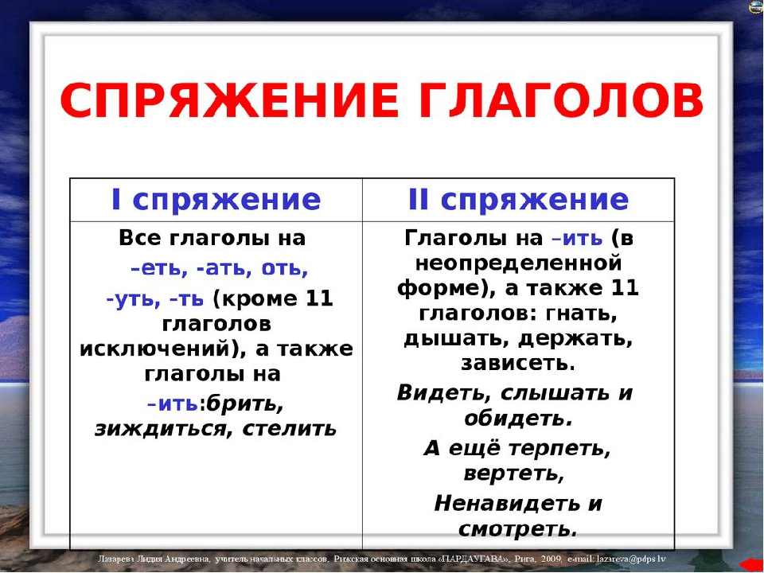

Slide 7
Определите вид и спряжение глаголов, образуйте инфинитив.
Дано | вид | Инфинитив | спр.
изучу | СВ | изучить | II
изучаю
уточню
заполню
заполняю
отправляю
отправлю
отдаляю
отдалю
вступаю
вступлю
намечаю
намечу
выполняю
выполню
приступаю
приступлю
выйду
выхожу
украшаю
украшу

Slide 8
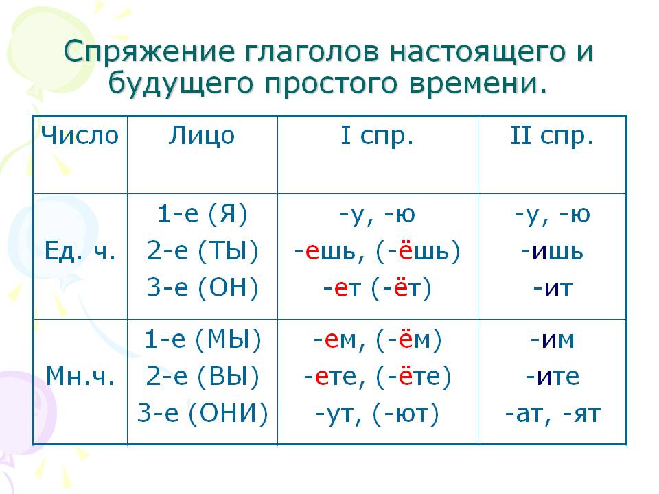

Slide 9
Проспрягайте глаголы
Кудахтать
Щебетать
Крикнуть
Угодить

Slide 10
Домашнее задание
Упр.17 стр.18

